Slide 1

Apêndice A
Projetos para ensinar organização

Slide 2
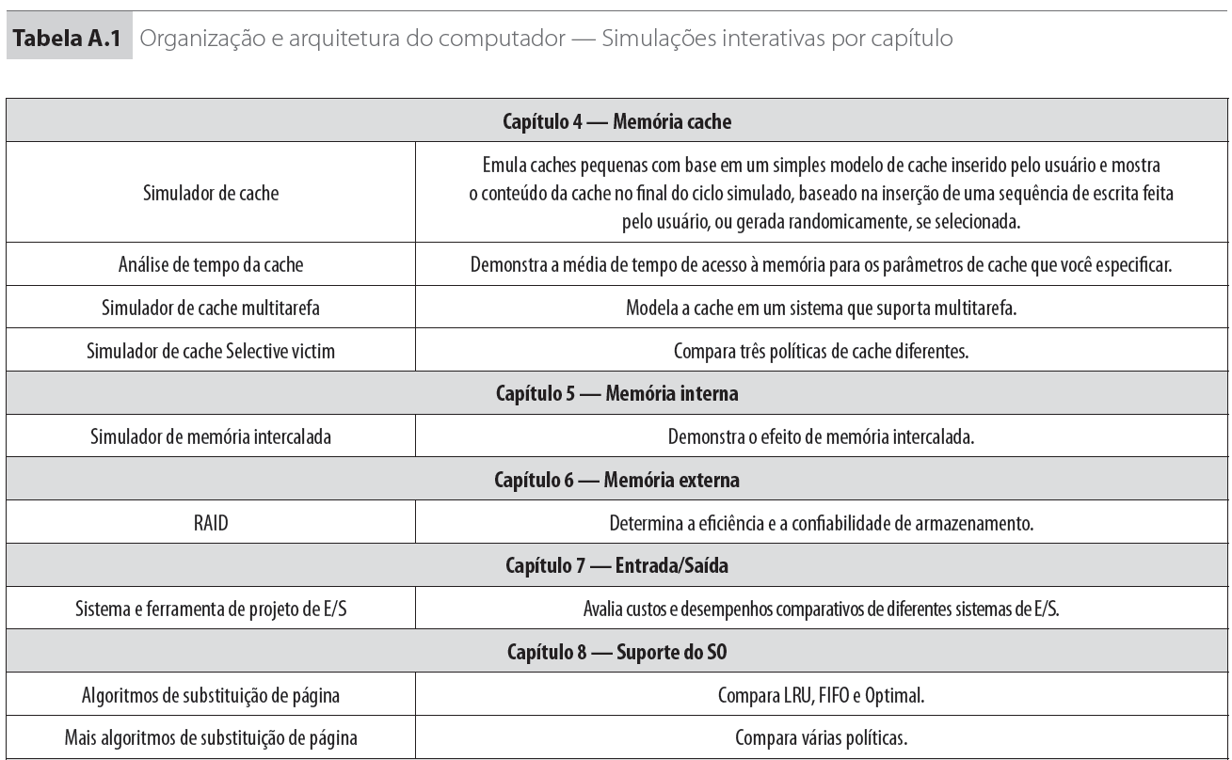
A.1 Simulações interativas
(Continua)

Slide 3
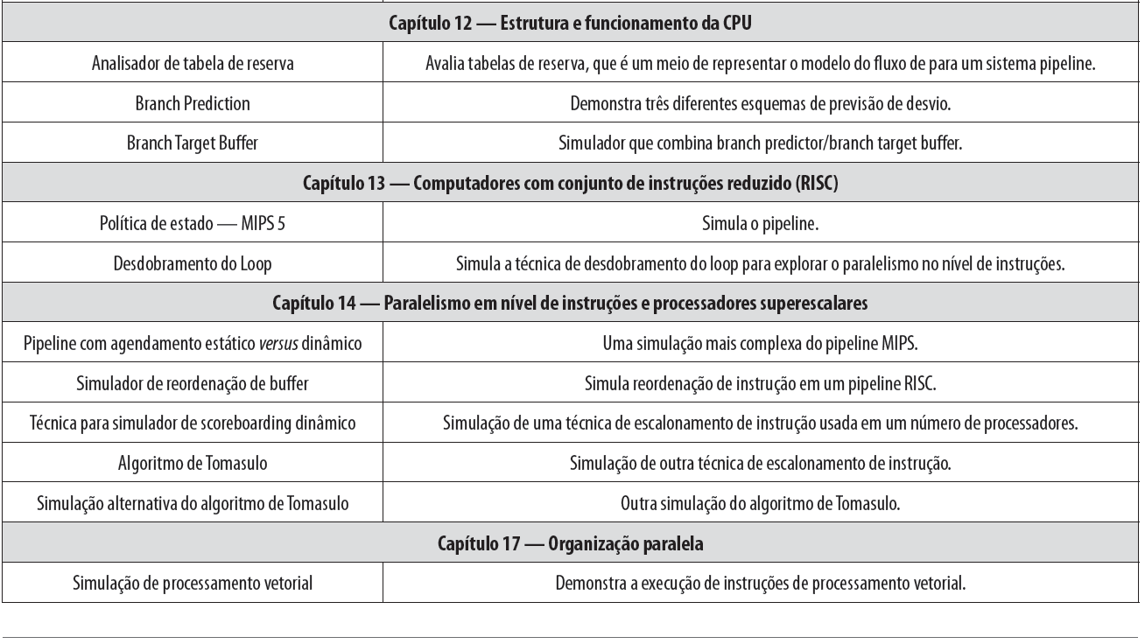
(Continuação)

